Slide 1
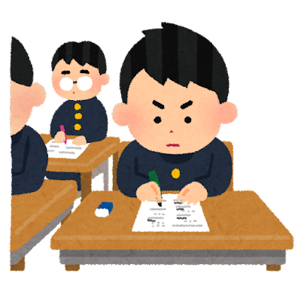

What subject
do you want to study?
I want to study ～ .

Slide 2

国語
Japanese

Slide 3

社会
social studies

Slide 4

算数
→数学
math

Slide 5

理科
science

Slide 6

英語
English

Slide 7

音楽
music

Slide 8

図工
arts and crafts
→美術
fine arts

Slide 9

体育
P.E.

Slide 10


技術
家庭
industrial arts &
home economics

Slide 11

道徳
moral education

Slide 12

総合的な
学習の時間
period for
integrated study

Slide 13
What subject
do you want to study?
I want to study ～ .

